Slide 1





)
)
)
BÀI 2: TỌA ĐỘ VECTƠ TRONG KHÔNG GIAN (TIẾT 1)
)
)
)
)
)
)
)
)
)
)
)
)
)
)
)

Slide 2
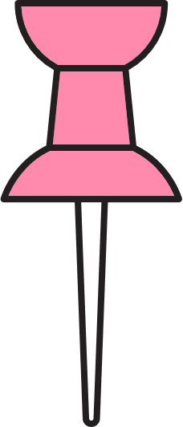

NỘI DUNG TIẾT HỌC
I.
HỆ TỌ̣A ĐỘ TRONG KHÔNG GIAN.
HỆ TỌ̣A ĐỘ TRONG KHÔNG GIAN

Slide 3








HOẠT ĐỘNG KHỞI ĐỘNG

Slide 4
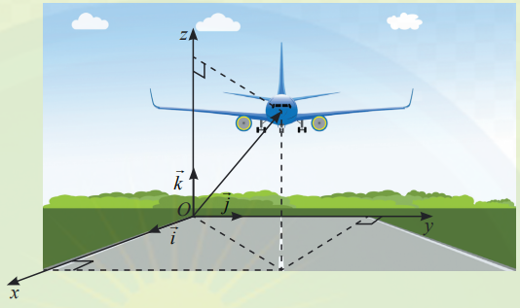

Trong kiểm soát không lưu, người
ta dùng bộ ba số để xác định vị trí
của máy bay. Người ta đã làm điều
đó như thế nào?
Lời giải
Xây dựng hệ tọa độ trong không gian tương tự như trong mặt phẳng, sử dụng bộ ba số để xác định hoành độ, tung độ và cao độ.

Slide 5
)
)
)
)
HÌNH THÀNH KIẾN THỨC MỚI
)
)
)
)
)
)
)
)
)
)
)
)
)
)

Slide 6




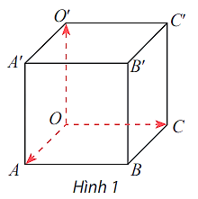

HOẠT ĐỘNG 1
Cho hình lập phương $OABC$. 'A'B' $^{′}C^{′}$
cạnh bằng 1. Đặt $\vec{i}=\vec{OA};\vec{j}=\vec{OC};\vec{k}=\vec{OO^{′}}$
a) Nêu nhận xét về phương và độ dài của ba vectơ $\vec{i},\vec{j},\vec{k}$
b) Nêu nhận xét về ba trục toạ độ $(O,\vec{i}),(O,\vec{j}),(O,\vec{k})$.
Lời giải
a) Độ dài 3 vectơ $\vec{i},\vec{j},\vec{k}$ bằng nhau: $|\vec{i}|=|\vec{j}|=|\vec{k}|$
b) Ba trục toạ độ $(O,\vec{i}),(O,\vec{j}),(O,\vec{k})$ đôi một vuông góc với nhau

Slide 7




Định nghĩa
Trong không gian, cho ba trục $Ox,Oy,Oz$ đôi một vuông góc. Gọi $\vec{i},\vec{j},\vec{k}$ lần lượt là ba vectơ đơn vị trên các trục $Ox,Oy,Oz$. Hệ ba trục như vậy được gọi là hệ trục tọa độ Descartes vuông góc Oxyz trong không gian hay gọi đơn giản là hệ tọa độ $Oxyz$.

Slide 8
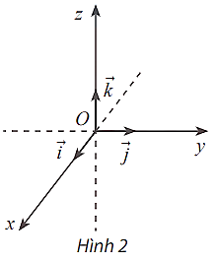
Định nghĩa

Slide 9





Nhận xét!
a) Điểm $O$ được gọi là gốc toạ độ.
Các trục $Ox,Oy,Oz$ được gọi là các trục toạ độ.
Các mặt phẳng $(Oxy),(Oyz),(Ozx)$ đôi một vuông góc với nhau được gọi là các mă̆t phẳng toạ độ.
Không gian với hệ toạ độ $Oxyz$ còn được gọi là không gian $Oxyz$.
b) Vì $\vec{i},\vec{j},\vec{k}$ là ba vectơ đơn vị đôi một vuông góc với nhau nên ta có
$${\vec{i}}^{2}={\vec{j}}^{2}={\vec{k}}^{2}=1 \text{v}\text{à} \vec{i}⋅\vec{j}=\vec{j}⋅\vec{k}=\vec{k}⋅\vec{i}=0\text{.}$$

Slide 10
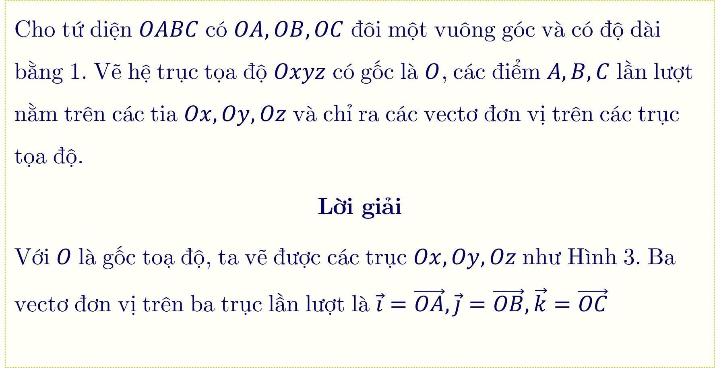
Ví dụ 1:
Cho tứ diện $OABC$ có $OA,OB,OC$ đôi một vuông góc và có độ dài bằng 1. Vẽ hệ trục tọa độ $Oxyz$ có gốc là $O$, các điểm $A,B,C$ lần lượt nằm trên các tia $Ox,Oy,Oz$ và chỉ ra các vectơ đơn vị trên các trục tọa độ.
Lời giải
Với $O$ là gốc toạ độ, ta vẽ được các trục $Ox,Oy,Oz$ như Hình 3. Ba vectơ đơn vị trên ba trục lần lượt là $\vec{i}=\vec{OA},\vec{j}=\vec{OB},\vec{k}=\vec{OC}$

Slide 11


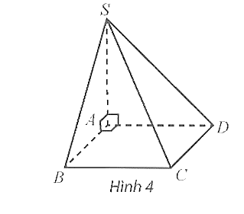
Thực Hành 1
Cho hình chóp S.ABCD có đáy là hình vuông cạnh bằng 1, SA vuông góc với mặt phẳng đáy và có độ dài bằng 1 (Hình 4). Vẽ hệ trục tọa độ Oxyz có gốc O trùng với điểm A, các điểm B, D, S lần lượt nằm trên các tia Ox, Oy, Oz và chỉ ra các vectơ đơn vị trên các trục tọa độ.

Slide 12
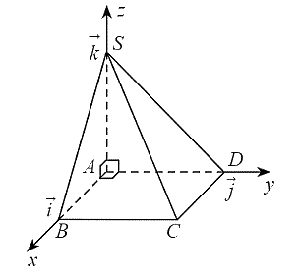

Thực Hành 1
Lời giải
Trục Ox có vectơ đơn vị là $\vec{AB}$.
Trục Oy có vectơ đơn vị là $\vec{AD}$.
Trục $\text{Oz}$ có vectơ đơn vị là $\vec{AS}$.

Slide 13
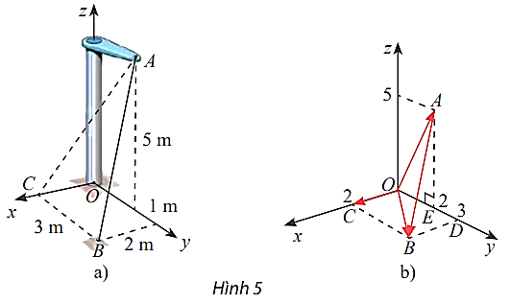


VẬN DỤNG 1
Một thiết kế cơ khí trong Hình 5a được biếu diễn trong không gian Oxyz như Hinh 5b.
a) Hãy vẽ ba vectơ đơn vị $\vec{i},\vec{j},\vec{k}$ lần lượt trên ba trục tọa độ $\text{Ox},\text{Oy},\text{Oz}$ (mỗi vectơ đơn vị có độ dài bằng $1 \text{m}$ ).
b) Biếu diển các vectơ $\vec{OC},\vec{OB},\vec{OA},\vec{AB}$ theo $\vec{i},\vec{j},\vec{k}$

Slide 14
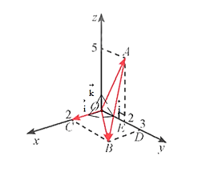

VẬN DỤNG 1
Lời giải
a)
b) $\vec{OC}=2\vec{i};{\vec{OB}}=2\vec{i}+3\vec{j};{\vec{OA}}=2\vec{j}+5\vec{k}$;
Có $\vec{AB}=\vec{OB}−\vec{OA}=\left(2\vec{i}+3\vec{j}\right)−\left(2\vec{j}+5\vec{k}\right)=2\vec{i}+\vec{j}−5\vec{k}$

Slide 15

HƯỚNG DẪN VỀ NHÀ
01
Ôn lại các kiến thức đã học trong bài
02
Hoàn thành các bài tập trong mục 2.1
Chuẩn bị bài cho tiết học tiếp theo
03

Slide 16
)
)
)
)
)
)
)
Thank You
)
Thank You
)
Tài liệu được chia sẻ bởi Website VnTeach.Com
https://www.vnteach.com
)
)
)
)
)
)
)
)
)

